Slide 1
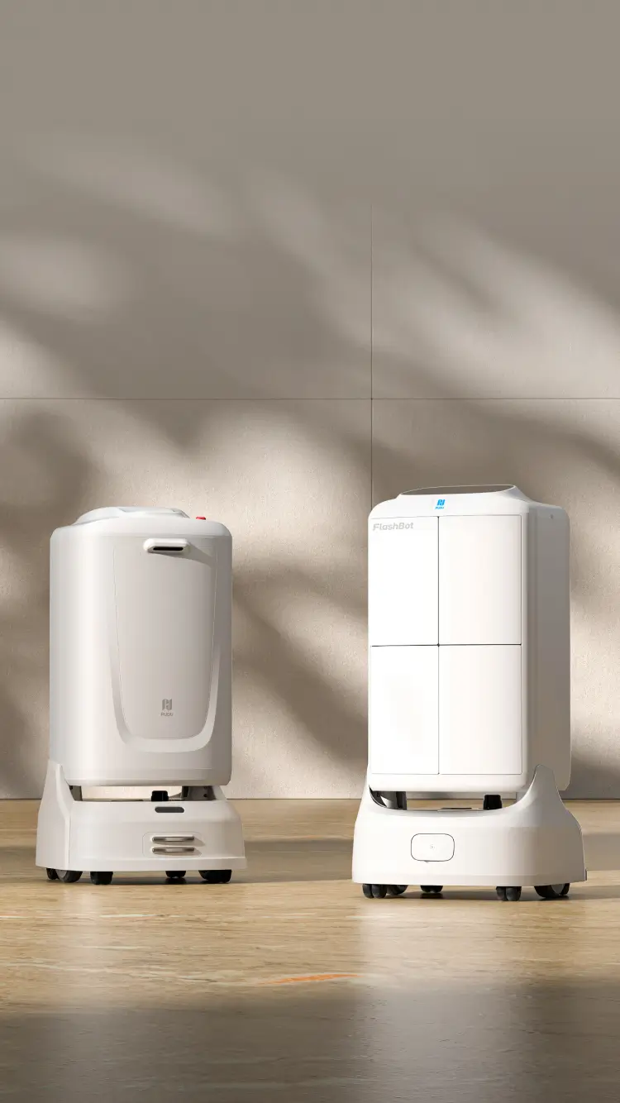
МЕҲМОНХОНАЛАР УЧУН СОТУВ ПРЕЗЕНТАЦИЯСИ
ROBOSANT HOTEL
Хонага етказиш, лифт, 24/7 room-service ва қоридор тозалаш
Биз оддий импортёр эмасмиз. Биз — Robotics Solutions Partner.
«Сиз технологияни ўз объектингизда синаб, меҳмонхона бизнесига реал фойдасини кўрасиз.»
STARLAB · Robotics Solutions Partner · starlab.uz · +998 71 200 19 99 · Robotics Solutions Partner

Slide 2
БОЗОР
Меҳмонхона нимадан йўқотишмоқда?
Кечки bell-boy, секин room-service ва нотекис клининг — шарҳ ва кайта меҳмонни уради.
Room-service секин
Лифт ва қаватлар
Меҳмон 20–40 дақиқа кутади. Қайта буюртма ва шарҳ пасаяди.
Ходим қаватма-қават югуради. Пикда (чек-ин, туй, конференция) одам етмайди.
Кеча сменаси қиммат
WOW йўқ
03:00 да сув, таклиф, кўрпа — одам чақириш қиммат, рад этиш эса хавфли.
5* меҳмон технология ва махфийликни кутади. Рақобатчида робот бор — сизда йўқ.
STARLAB · Robotics Solutions Partner · starlab.uz · +998 71 200 19 99
2 / 15

Slide 3
ЁНДАШУВ
Нега STARLAB — меҳмонхона ҳамкори?
Лифт, кириш назорати, F&B ва housekeeping битта лойиҳада.
Объектда синов
Бино билан ишлаш
Маҳаллий сервис
Robosant Hotel
Аввал ўз/пилот объектида харита ва лифт интеграциясини текширамиз. Сизга тайёр сценарий.
Лифт (KONE, OTIS ва б.), турникет, қават харитаси — лойиҳавий интеграция.
Ўзбекистонда ўрнатиш, кафолат, эҳтиёт қисм, 24/7 қўллаб-қувватлаш.
Меҳмон олдида бренд: махфий етказиш, овоз, экран, соатбай ишонч.
STARLAB · Robotics Solutions Partner · starlab.uz · +998 71 200 19 99
3 / 15

Slide 4
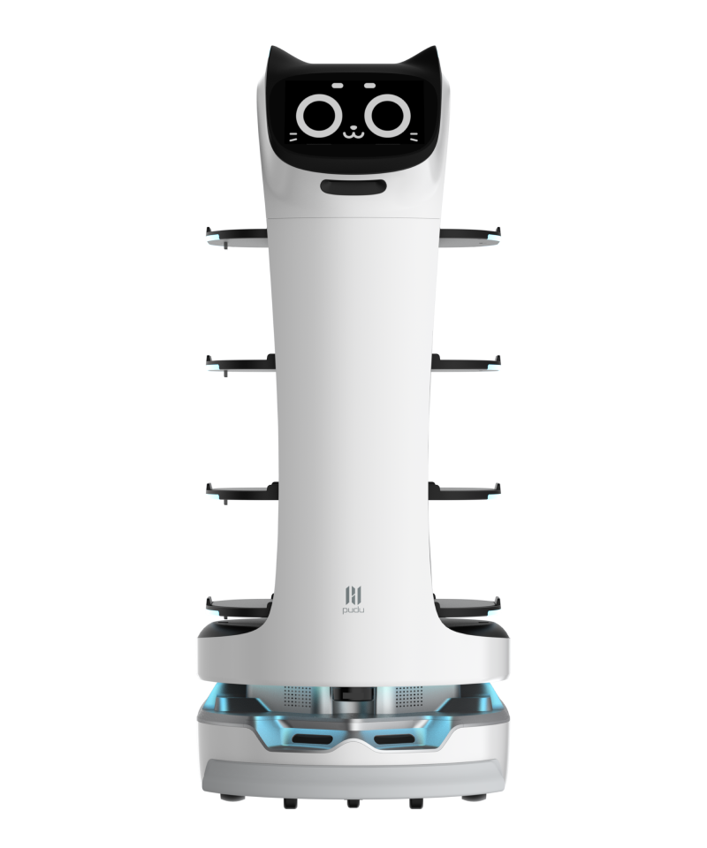
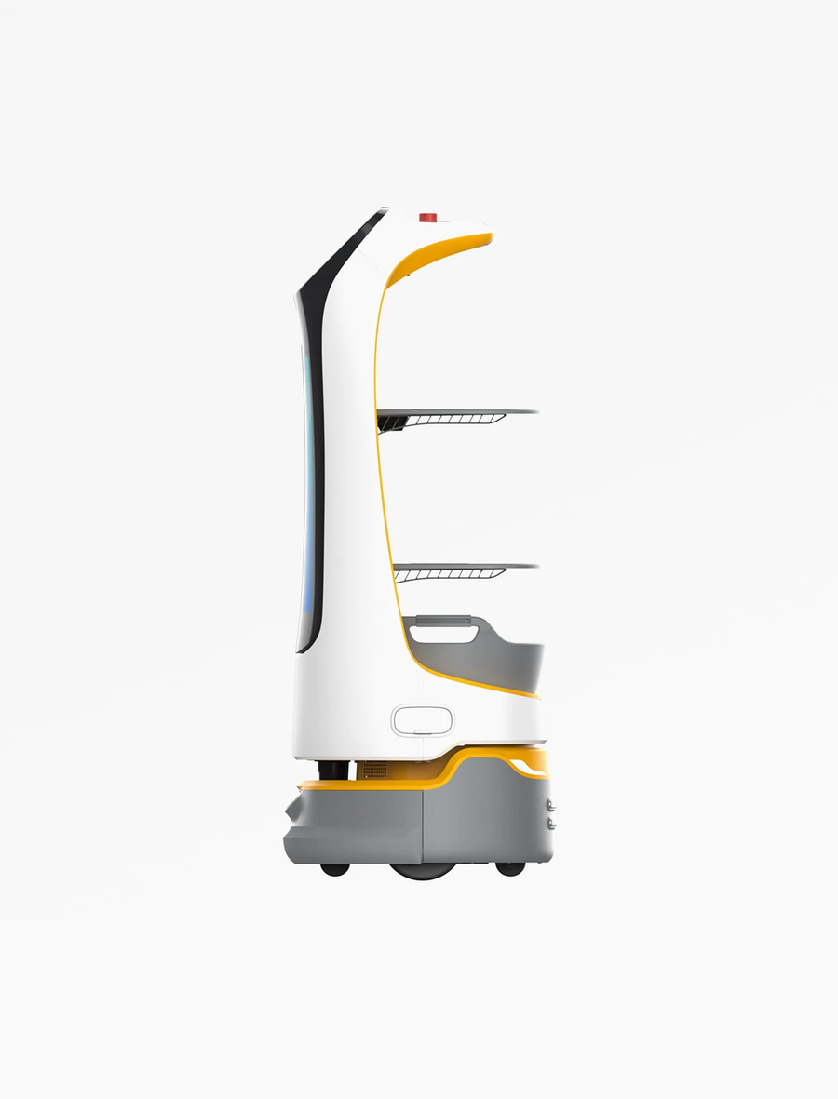
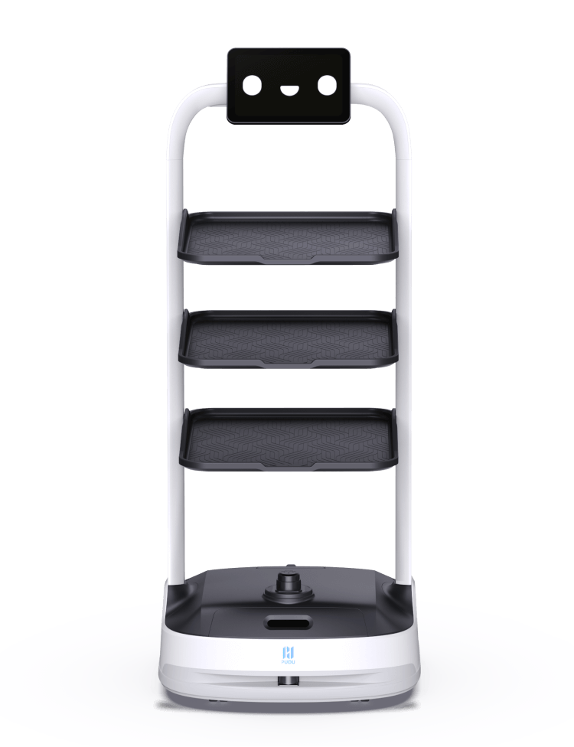
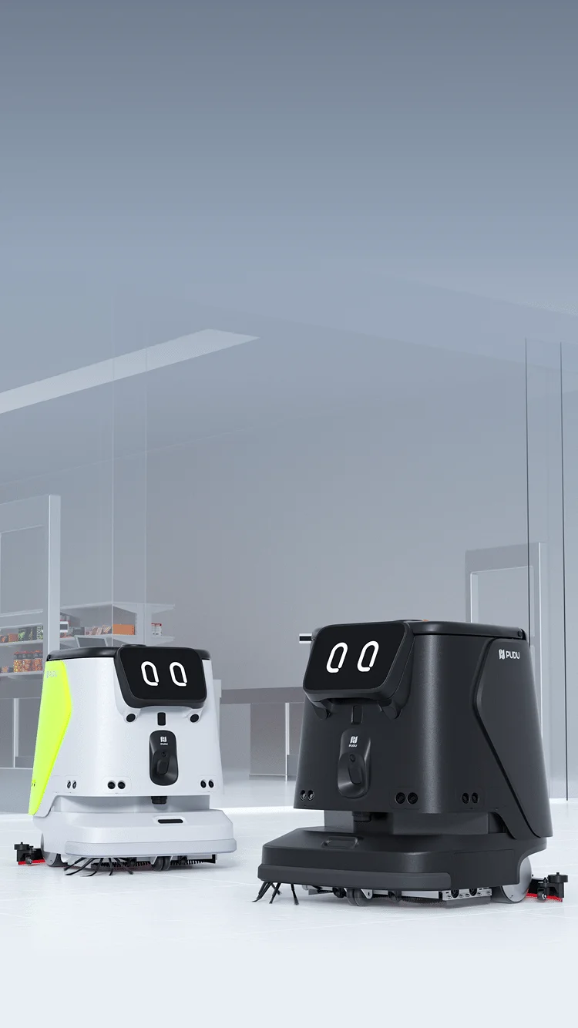
ЛИНИЯ
Меҳмонхона учун роботлар оиласи
Қаватлараро логистика, F&B, кутиб олиш ва клининг — битта парк.
FlashBot Max
BellaBot / PuduBot 2
KettyBot Pro
Butler W3 типи
CC1 Pro
Хонага махфий етказиш
Ёпиқ бўлинма · лифт
VSLAM+ · 40 кг
Ресторан ва lobby F&B
Очиқ токчалар
Зал ва бар
Ресепшн ва акция
Экран 18,5"
Меҳмонни кузатиш
4 бўлинма, икки баробар
Аменети ва кир
Қоридор ва лобби
4-в-1 клининг
Кеча сменаси
STARLAB · Robotics Solutions Partner · starlab.uz · +998 71 200 19 99
4 / 15

Slide 5
МОДЕЛ
FlashBot Max — хона эшигигача
PUDU FlashBot Max: қаватлараро, лифт ва ярим очиқ зоналар (бассейн, сад).
▸ Ёпиқ бўлинмалар: 2–4, созланади; қаватга ~10 кг
▸ IoT: лифт, турникет — қўлсиз ўтиш
▸ Булутли лифт ечими: кўп ҳолларда лифтни кесиш шарт эмас
▸ VSLAM+ + LiDAR: лобби, қоридор, ярим очиқ йўлак
▸ Махфий бериш: меҳмон код/илова орқали очади
▸ Тезлик 0,5–1,2 м/с, габарит ~538 × 534 × 1052 мм
▸ 24/7: сув, аменети, егулик, ҳужжат, кир-юв
▸ Кўп робот: ресепшн, F&B ва housekeeping бирга
Ўлчам
Оғирлик
538 × 534 × 1052 мм
≈ 60 кг
Юк
Бўлинма
10 кг / қават
2–4, созланади
Навигация
Тезлик
VSLAM+ / LiDAR
0,5–1,2 м/с
Лифт
Зона
IoT / булут
ичкари + ярим очиқ
STARLAB · Robotics Solutions Partner · starlab.uz · +998 71 200 19 99
5 / 15

Slide 6
МОДЕЛ
F&B ва ресепшн: BellaBot, PuduBot 2, KettyBot
BellaBot / PuduBot 2
KettyBot Pro
Меҳмонхона ресторани, lobby-bar, конференция-кофе-брейк. 40 кг, 4 токча. Меҳмон ва иштирокчиларга таом етказиш — официант банкетга қайтади.
Ресепшн олдида кутиб олади, лифт/зал йўлини кўрсатади, экранда SPA, ресторан, upsell. Тор лоббида 52–55 см йўлак етарли.
STARLAB · Robotics Solutions Partner · starlab.uz · +998 71 200 19 99
6 / 15

Slide 7
МОДЕЛ
Housekeeping: CC1 Pro ва юк роботлари
CC1 Pro — қоридор стандарти
Юк ва аменети
Супуриш, ювиш, вакуум, артиш. 3D кўриш — чемодан ва меҳмондан ўтади. График: кеча сменаси, автозаряд. Вена International каби объектларда кеча-ю кеча тоза қоридор.
FlashBot / butler: сочиқ, халат, минибар, кир халтаси. T600 типидаги платформалар — омбор ва back-of-house. Housekeeping аравасини қисқартириш.
STARLAB · Robotics Solutions Partner · starlab.uz · +998 71 200 19 99
7 / 15

Slide 8
ТАҚҚОСЛАШ
Қайси робот қайси зонага?
Модел
Зона
Юк
Махфийлик
Лифт
Смена
FlashBot Max
Хона, қаватлар
40 кг
ёпиқ бўлинма
ҳа, IoT
24/7
BellaBot
Ресторан / lobby
40 кг
очиқ токча
шарт эмас
13+ соат
KettyBot Pro
Ресепшн
30 кг
экран + токча
зарур бўлса
8–12 соат
Butler W3
Аменети / кир
юқори
4 бўлинма
ҳа
узоқ
CC1 Pro
Қоридор / лобби
клининг
—
зарур бўлса
9 соат
STARLAB · Robotics Solutions Partner · starlab.uz · +998 71 200 19 99
8 / 15

Slide 9
АФЗАЛЛИК
Меҳмонхонага нима беради?
24/7 room-service
Махфийлик
Лифт юки
Тунги сув ва аменети — одамсиз, меҳмон кутмайди. RevPAR ва шарҳ ўсади.
Ёпиқ бўлинма: минбар, ҳужжат, дори. Меҳмон эшикда одам кўрмайди.
Bell-boy лифтда тиқилмайди. Check-in тўлқинида фронт офис нафас олади.
F&B маржаси
Клининг стандарти
Рақобат WOW
Ресторан ва клуб: пикда робот, официант — VIP ва upsell.
Қоридор ҳар кеча бир хил тоза. Аудит ва бренд-стандарт учун фото-далил.
Instagram ва Booking шарҳларида «робот етказиб берди» — бепул маркетинг.
STARLAB · Robotics Solutions Partner · starlab.uz · +998 71 200 19 99
9 / 15

Slide 10
ИҚТИСОД
Қандай қайтади: мантиқ, намойиш рақам эмас
ROI — қават сони, room-service ҳажми ва клининг графигидан кейин. Қуйида мантиқ.
Тунги смена
Тезда жавоб
Housekeeping FTE
Бренд ва тариф
Энг қиммат соатларда такрорий етказишни робот олади. Одам — фавқулодда ҳолатга.
Room-service тезроқ = кўпроқ буюртма. Минибар эмас, жонли меню ишлайди.
Қоридор клининги ва аменети рейслари — ходимни хона ичига қайтаради.
Технологик сервис — юқори сегмент ва корпоратив мижоз учун аргумент.
STARLAB · Robotics Solutions Partner · starlab.uz · +998 71 200 19 99
10 / 15

Slide 11
ЖОРИЙ ЭТИШ
4 қадам: лифтдан сменагача
01
02
03
04
Аудит
Пилот
Интеграция
Парк
Қаватлар, лифт бренди, Wi-Fi, қоридор кенглиги, room-service оқими.
1 FlashBot + 1 қават. 7–14 кун: вақт, хато, меҳмон фикри.
Лифт, PMS/чақириш, овоз, бренд, ходим регламенти.
F&B робот + клининг. ТО, кафолат, янги смена ўқитиш.
→
→
→
STARLAB · Robotics Solutions Partner · starlab.uz · +998 71 200 19 99
11 / 15

Slide 12
ХАВФСИЗЛИК
Меҳмон, чемодан ва бола ёнида
▸ 3D кўриш: чемодан, аравача, тўғридан-тўғри одам — тўхтайди.
▸ Ёпиқ бўлинма + код: бошқа хонага очилмайди.
▸ Лифт сценарийси: эшик, тўлиш, одам билан бирга юрганда қоидалар.
▸ Автозаряд ва кеча режими: паст тезлик, паст овоз.
▸ Кўп робот scheduler: лоббида тўқнашув йўқ.
STARLAB · Robotics Solutions Partner · starlab.uz · +998 71 200 19 99
12 / 15

Slide 13
РАҚОБАТ
Нега айнан шу линия?
PUDU FlashBot
Меҳмонхона ва бизнес-марказ учун қаватлараро логистика етакчиси.
KEENON W3 / T9
Shangri-La, Sheraton, Hilton — butler ва етказиш. Сценарийларни биламиз.
Bear Robotics
Servi — ресторан/ошхона. F&B зонасида қўшимча вариант.
STARLAB
IT, тармоқ ва AI интеграцияси + Ўзбекистонда сервис. Robotics Solutions Partner.
STARLAB · Robotics Solutions Partner · starlab.uz · +998 71 200 19 99
13 / 15

Slide 14
ПАКЕТ
Сиз нима олиб кетасиз?
1 йил
24/7
PUDU
Robosant
кафолат
сервис
STARLAB
бренд
▸ FlashBot Max (ёки мос модель) + заряд станцияси
▸ Қават харитаси, лифт лойиҳаси, навигация
▸ Ресепшн, F&B ва housekeeping ўқитиши
▸ Меҳмон сценарийи ва бренд Robosant Hotel
▸ 1 йил кафолат, маҳаллий ТО
▸ Кенгайтириш: зал роботлари, CC1 Pro, кўп қават
STARLAB · Robotics Solutions Partner · starlab.uz · +998 71 200 19 99
14 / 15

Slide 15
Кейинги қадам — 1 қаватда пилот
Лифт ва қоридорни кўрамиз, битта робот билан кеча сменасини ўлчаймиз.
+998 71 200 19 99
info@starlab.uz
starlab.uz
Тошкент, Чилонзор
Пилот ва тижорий таклиф сўранг
STARLAB · Robotics Solutions Partner · starlab.uz · +998 71 200 19 99

